Slide 1
第1章 矢量分析

Slide 2

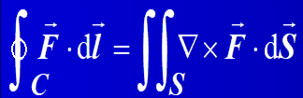
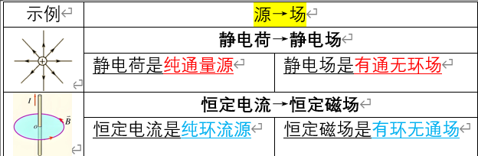
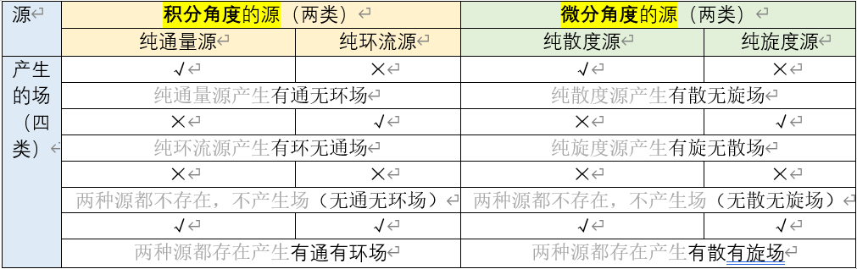
1.3由任意标量场引入→后续章节只专注于电位φ
1.4&1.5由任意矢量场引入→后续章节只专注于电场E/磁场B/时变电磁场
本章内容
1.1 矢量代数
1.2 三种常用的正交曲线坐标系
1.3 标量场的方向导数 与梯度
（两类）源的角度
1.4 矢量场的纯通量源 与纯散度源 （高斯定理 ）
1.5 矢量场的纯环流源 与纯旋度源 （斯托克斯定理 ）
（四类）场的角度
1.6 （有散）无旋场与（有旋）无散场
1.7 亥姆霍兹定理
：线元矢量
：面积元矢量
：体积元标量

Slide 3
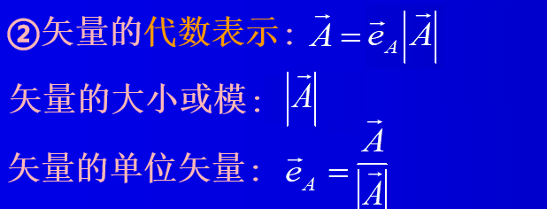
1.1 矢量代数
1. 标量和矢量
标量：一个只用大小描述的物理量。
矢量：一个既有大小又有方向特性的物理量，常用黑体字
母（印刷体）或带箭头的字母（手写体）表示。
①矢量的几何表示：一个矢量可用一条有方向的线段来表示。
矢量的几何表示
常矢量：大小和方向均不变的矢量。
单位矢量不一定是常矢量（留待1.2验证）。

Slide 4
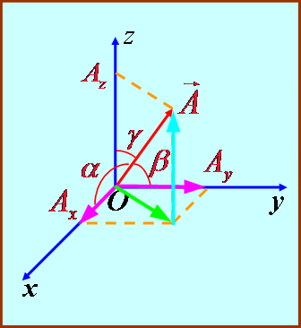
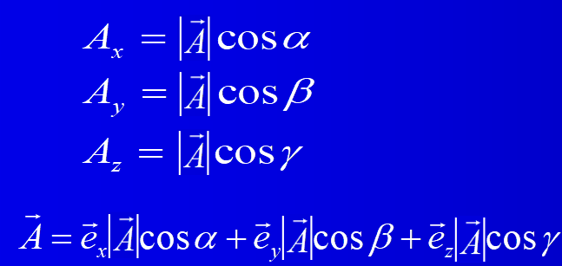
矢量用直角坐标分量表示
矢量的不变特性（坐标系转换）

Slide 5
2. 矢量的代数运算
（1）矢量的加减法
两矢量的加减在几何上是以这两矢量为邻边的平行四边形的对角线,如图所示。
在直角坐标系中两矢量的加法和减法：
矢量的加法
矢量的加减符合交换律和结合律。
交换律
结合律
矢量的减法

Slide 6


（2）标量乘矢量
θ
（3）矢量的标积（点乘）：数字相乘是特例
矢量 与 的夹角
例1.1.1 ，求向量间夹角。
解
——矢量的标积符合交换律

Slide 7
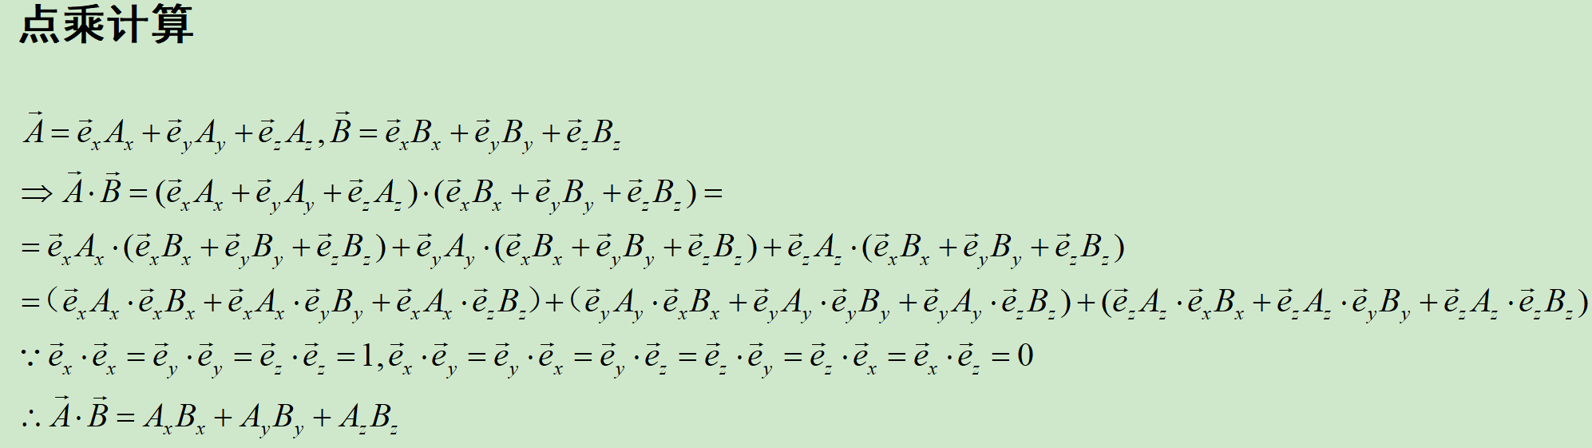
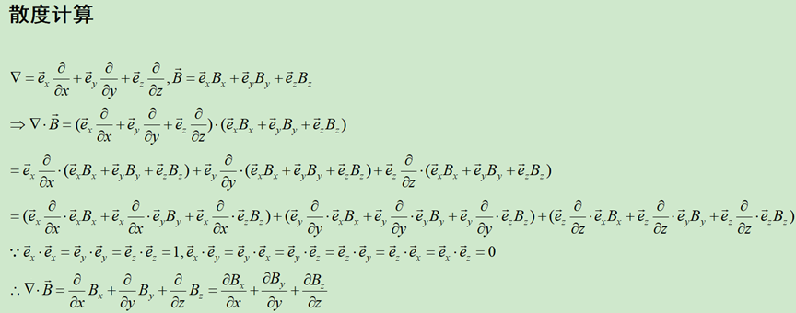
哈密顿算符（重要的桥梁矢量）
矢性微分算符：先做矢量乘法，再做微分运算。

Slide 8
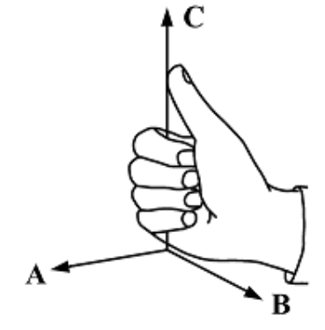

（4）矢量的矢积（叉乘）：大小为两个向量构成的平行四边形面积
坐标分量表示为
写成行列式形式为
AB
sin
θ
θ
矢量 与 的叉积
右手螺旋
若 ，则
若 ，则

Slide 9
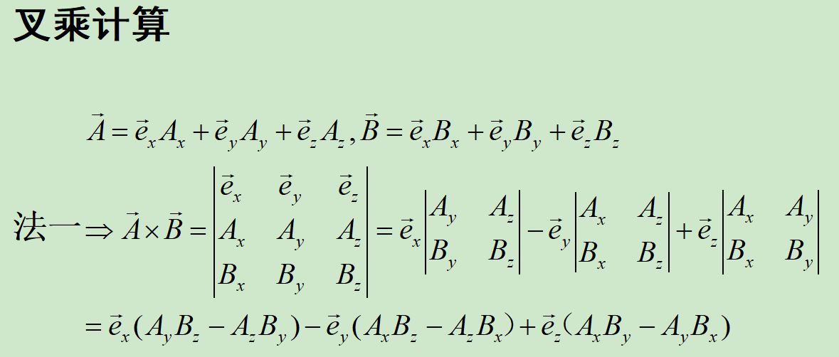
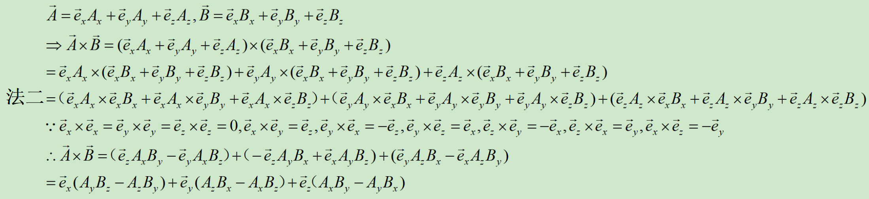

Slide 10
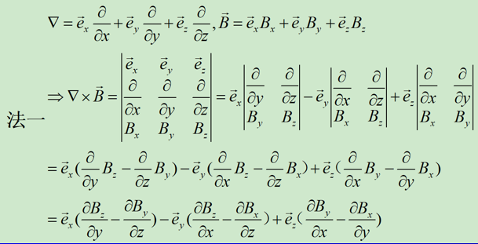
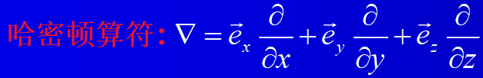
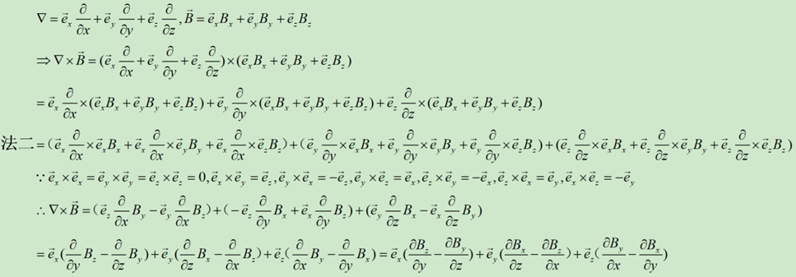
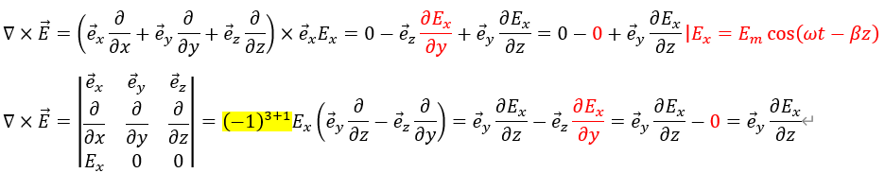
旋度计算：

Slide 11
（5）矢量的混合运算
—— 分配律
—— 分配律
—— 标量三重积
（混合乘）
—— 矢量三重积

Slide 12
作业
1.1

Slide 13
1.2 三种常用的正交曲线坐标系
三维空间任意一点的位置可通过三条相互正交曲线的交点来确定。
三条正交曲线组成的确定三维空间任意点位置的体系，称为正交曲线坐标系；三条正交曲线称为坐标轴；描述坐标轴的量称为坐标变量。
在电磁场与波理论中，三种常用的正交曲线坐标系为：直角坐标系、圆柱坐标系和球坐标系。

Slide 14
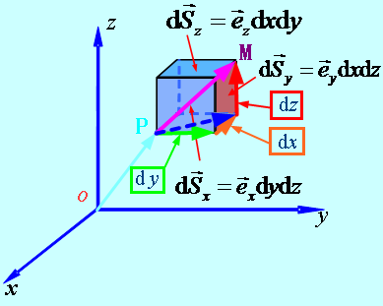
z
1. 直角坐标系（略）
z
=
z
0
（平面）
坐标变量
P
o
点
P(x₀,y₀,z₀)
y
坐标单位矢量
y
=
y
0
（平面）
位置矢量
x
x
=
x
0
（平面）
直角坐标系
位移矢量
面积元的法向单位矢量
面积元矢量
海蓝色平面（长方体前/后表面）
粉色平面（长方体左/右表面）
天兰色平面（长方体上/下表面）
体积元标量

Slide 15
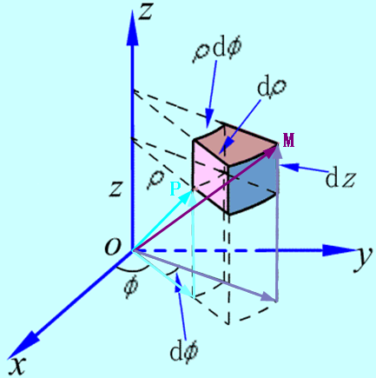
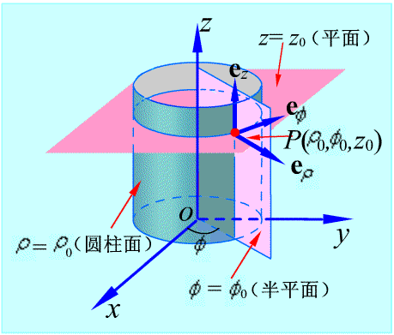
2. 圆柱坐标系（略）
坐标单位矢量
坐标变量
（平面）
（圆柱面）
位置矢量
（半平面）
圆柱坐标系

Slide 16
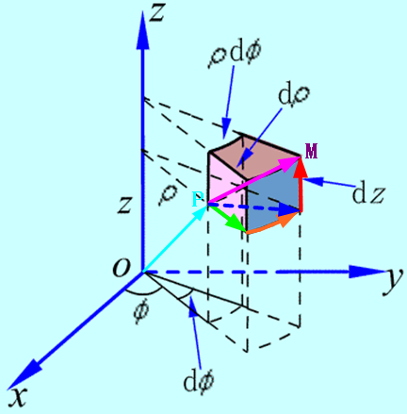
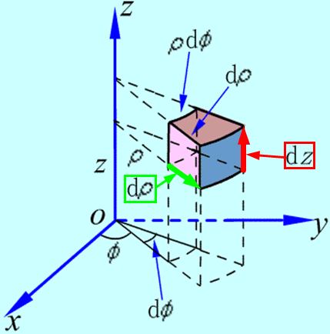
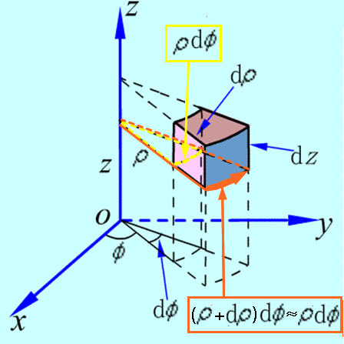
位移矢量
Notes:
第一课
2025/10/28
第一课
16

Slide 17
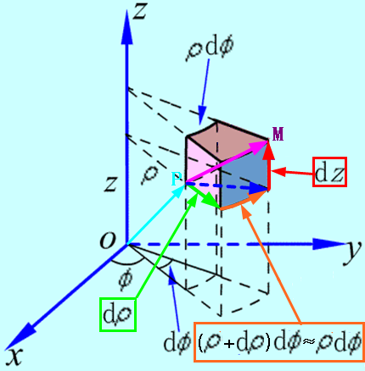
面积元矢量
蓝色平面（圆柱体侧面）
粉色平面
粉紫色平面（圆柱体上顶面/下底面）
体积元标量
Notes:
第一课
2025/10/28
第一课
17

Slide 18
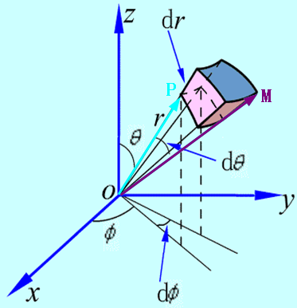
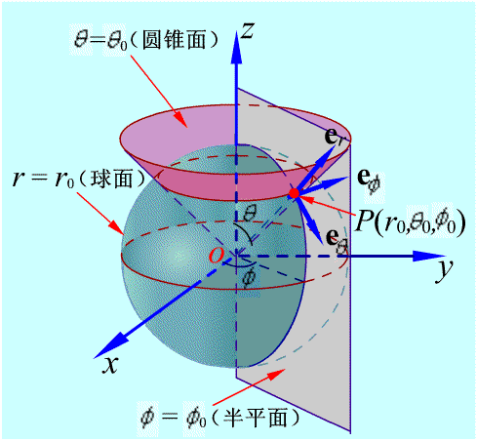
3. 球坐标系（略）
坐标单位矢量
坐标变量
（圆锥面）
（球面）
位置矢量
（半平面）
球坐标系
Notes:
第一课
2025/10/28
第一课
18

Slide 19
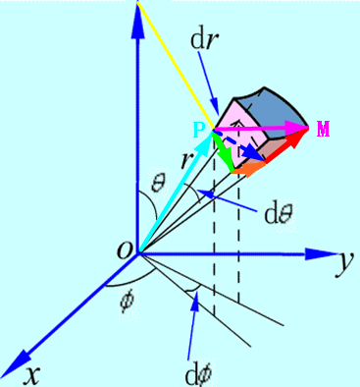
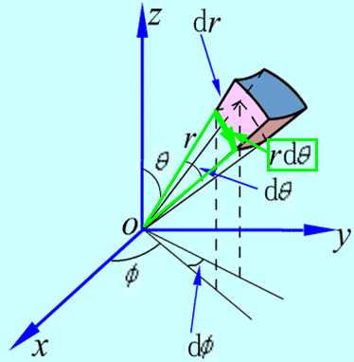
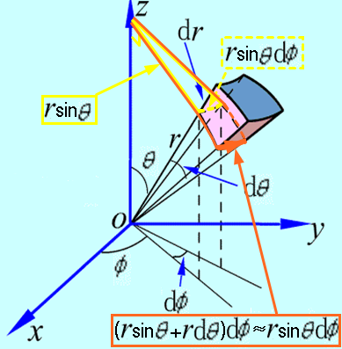
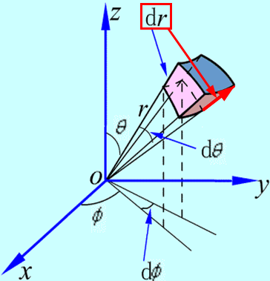
位移矢量

Slide 20
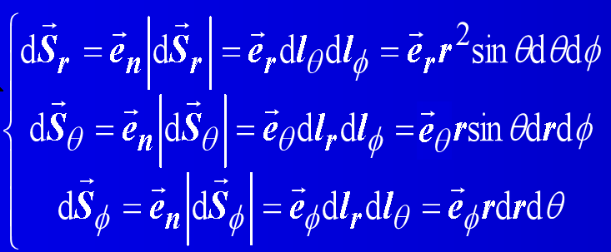
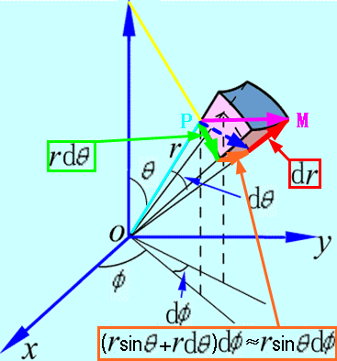
面积元矢量
蓝色平面（球体的球面）
粉紫色平面
粉色平面
体积元标量
Notes:
第一课
2025/10/28
第一课
20

Slide 21
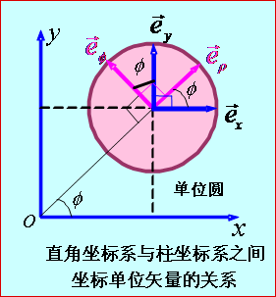
4. 坐标单位矢量之间的关系（略）
矢量的不变特性
直角坐标与
圆柱坐标系
圆柱坐标与
球坐标系
z
θ
θ
直角坐标与
球坐标系
θ
单位圆
o
ρ
柱坐标系与球坐标系之间
坐标单位矢量的关系

Slide 22




例1.2.1 将 转换为圆柱坐标系下向量。
自变量←映射关系→场函数
 | 自变量 | 场函数的抽象表达式和具体表达式
直角坐标系
柱坐标系
解：（1）自变量的转换：

Slide 23
（2）函数值的转换（略） ：

Slide 24
作业
1.8

